Slide 1

Impacto da redução dos RH e Financeiros, na implementação dos programas de saúde e propostas de solução
Por: Anísio Novela
Maputo, 13 de Outubro de 2026

Slide 2


QUEM SOMOS & ONDE ATUAMOS
Contextualização – Centro de Colaboração em Saúde
Quem somos?
ONG Nacional criada em 2010, parceiro estratégico do MISAU.
O que fazemos?
Promoção de saúde e prevenção de doenças (HIV/SIDA e Tuberculose).
Atuação em Todo o País
Presença Nacional em Moçambique
Onde fazemos?
Em 28 Unidades Sanitárias e 77 Empresas públicas e privadas.

Slide 3
Introdução
Ao longo do ano, verificou-se uma redução progressiva dos recursos humanos disponibilizados pelo parceiro clínico CCS, associada à necessidade de optimização dos recursos e às restrições de financiamento.
A redução dos recursos humanos do parceiro clínico exige uma mudança do modelo de apoio: de uma abordagem baseada na presença directa do parceiro para uma abordagem centrada no fortalecimento da capacidade do SNS, priorização baseada em evidências e transferência sustentável de responsabilidades

Slide 4

CICLO ACTUAL DE IMPLEMENTACAO
REDUÇÃO DE RECURSOS E IMPACTO NO CICLO DE IMPLEMENTAÇÃO DO PROJECTO
SETEMBRO 2025
JUNHO 2026
OUTUBRO 2026
AGOSTO/SETEMBRO 2026
..

Slide 5
RECURSOS HUMANOS
Restrições Impostas COP 25: STTS (Parte 1)
Sector | Categoria | Total | Saída em Junho | RH existentes. Setembro | RH existentes 30.09.26
AC&T | Arquivista | 36 | 21 | 15 | 0
AC&T | TMG | 7 | 7 | 0 | 0
Total Geral |  | 43 | 28 | 15 | 0
HTC | Conselheiro Comunitário | 72 | 0 | 72 | 73
HTC | Conselheiro Leigo da US | 107 | 0 | 107 | 92
HTC | Gestor de Casos | 19 | 0 | 19 | 21
HTC | Supervisor do Campo | 4 | 0 | 4 | 0
Total Geral |  | 202 | 0 | 202 | 186
M&A | Digitador de Dados | 72 | 0 | 72 | 70
Total Geral |  | 72 | 0 | 72 | 75
PH | Digitador de Farmacia | 49 | 0 | 49 | 47
Total Geral |  | 49 | 0 | 49 | 47
PMTCT | Administrativo CACUM | 1 | 1 | 0 | 0
PMTCT | Conselheiro Leigo da US | 33 | 19 | 14 | 11
PMTCT | Enfermeira ESMI (CPN/CCR) | 2 | 2 | 0 | 0
Total Geral |  | 36 | 22 | 14 | 11

Slide 6
RECURSOS HUMANOS
Restrições Impostas COP 25: STTS (Parte 2)
Sector | Categoria | Total | Saída em Junho | RH existentes. Setembro | RH existentes 30.09.26
PSS | Conselheiro Leigo Comunitário | 74 | 48 | 26 | 37
PSS | Gestor de Casos | 22 | 11 | 11 | 13
PSS | Supervisora do Campo | 11 | 3 | 8 | 9
PSS | Psicologo | 5 | 5 | 0 | 0
Total Geral |  | 112 | 67 | 45 | 59
TB | Conselheiro Leigo da TB | 11 | 11 | 0 | 10
TB | Administrativo de TB | 1 | 1 | 0 | 0
TB | Enfermeira TB | 4 | 4 | 0 | 0
Total Geral |  | 16 | 16 | 0 | 10
LAB | Assistente de Laboratorio | 35 | 0 | 35 | 22
LAB | Flebotomista | 8 | 8 | 0 | 0
LAB | Tecnico de Laboratorio | 4 | 4 | 0 | 0
Total Geral |  | 47 | 12 | 35 | 22
CI | Mobilizador Comunitario | 2 | 0 | 2 | 2
Total Geral |  | 2 | 0 | 2 | 2

Slide 7
RECURSOS HUMANOS
Restrições Impostas COP 25: Voluntários
Sector | Categoria | Total | Saída em Junho | RH existentes. Setembro | RH existentes 30.09.26
PMTCT | Supervisor Mentor Mother HF | 23 | 0 | 23 | 24
PMTCT | Communitary Supervisor Mentor Mother | 23 | 0 | 23 | 0
PMTCT | Mentor Mother HF | 80 | 38 | 42 | 0
PMTCT | Comunitary Mentor mother | 84 | 0 | 84 | 76
Total Geral |  | 210 | 38 | 172 | 100
PC&T | Pediatric mentor mothers | 39 | 22 | 17 | 20
Total Geral |  | 39 | 22 | 17 | 20
PSS | PE Community | 5 | 0 | 5 | 0
PSS | Coordinator PE | 2 | 0 | 2 | 2
Total Geral |  | 7 | 0 | 7 | 2

Slide 8
RECURSOS HUMANOS
Restrições Impostas COP 25: Voluntários
Sector | Categoria | Total | Saída em Junho | Saída em Setembro | RH existentes 30.09.26
PSS | Adolescent Peer Mentors coordinator | 9 | 0 | 9 | 13
PSS | Adolescent Peer Mentors HF | 14 | 0 | 14 | 0
PSS | Adolescent Peer Mentors Community | 35 | 0 | 35 | 26
PSS | Peer Mentors Youg adults (20-29 anos) coordinator | 10 | 0 | 10 | 13
PSS | Peer Mentors Youg adults (20-29 anos) HF | 20 | 0 | 20 | 0
PSS | Peer Mentors Youg adults (20-29 anos) Community | 47 | 0 | 47 | 13
Total Geral |  | 135 | 0 | 135 | 65
TB | HCM Cough Officers | 8 | 0 | 8 | 8
TB | HF Cough Officers | 51 | 24 | 27 | 32
TB | General Hospitals Cough Officers | 0 | 0 | 0 | 8
Total Geral |  | 59 | 24 | 35 | 48
CACUM | CECAP peer educators | 5 | 5 | 0 | 0
Total Geral |  | 5 | 5 | 0 | 0

Slide 9
QUADRO DE PESSOAL
Profissionais de Saúde & Program Officers
Sector | Categoria | Total | Saída em Setembro | RH existentes 30.09.26
AC&T | Program officer | 15 | 11 | 4
PC&T | Pediatrics program Officer | 9 | 9 | 0
C&T | Clinical coordinators | 5 | 1 | 4
LAB | Laboratory officer | 4 | 2 | 2
TB | Tuberculosis Officer | 5 | 3 | 2
PH | Pharmacy Officer | 5 | 3 | 2
M&A | Monitoring & evaluation Officer | 5 | 1 | 4
M&A | Data Officer; now Monitoring and evaluationn assistants | 13 | 4 | 9
PSS | PSS Oficcer | 5 | 1 | 4
PMTCT | PMTCT Officer | 5 | 1 | 4
Prevention | Prevention Officer | 4 | 0 | 4
HTC | HTC Officer | 5 | 5 | 0

Slide 10
PARCERIAS & TRANSIÇÃO
Saídas ao Longo do COP 25 — Jhpiego
Área | Designação | COP 25 | Reinício em Julho 2026
CACUM | Enfermeira de CACUM | 20 | 14
SMI | Enfermeira de SMI | 14 | 6
C&T | TMG | 46 | 33
C&T | Arquivistas | 0 | 11
C&T | Enfermeiros Geral | 0 | 3
TB | TMG - TB | 10 | 6
APSS | Conselheiros | 96 | 66
LAB | Tecnicos de Laboratorio | 14 | 9
Total Geral |  | 200 | 148

Slide 11
Quadro Resumo
Categoria | Numero 2026 | Saída em Junho | Saída em Agosto/ Setembro | pessoal previsto 2026-2027
STTS | 580 | 152 | 432 | 489
Voluntarios | 455 | 89 | 366 | 242
Permante Staff | 119 | 0 | 46 | 75

Slide 12
Nova organização das equipes regionais
KaMavota & KaMaxaquene
★ Coordenador Clínico Regional
Oficial M&A
KaMpfumo & Inhaca
★ Coordenador Clínico Regional
Oficial M&A
Nhamankulo & KaTembe
★ Coordenador Clínico Regional
Oficial M&A
KaMubukwana
★ Coordenador Clínico Regional
Oficial M&A
Oficial de Programa de C&T
Oficial de Programa de C&T
Oficial de Programa de C&T
Oficial de Programa de C&T
Oficial de SMI
Oficial de APSS
Prevenção
Oficial de TB
Oficial de Farmácia
Oficial de Laboratório
Oficial de SMI
Oficial de APSS
Prevenção
Oficial de TB
Oficial de Farmácia
Oficial de Laboratório
Oficial de SMI
Oficial de APSS
Prevenção
Oficial de TB
Oficial de Farmácia
Oficial de Laboratório
Oficial de SMI
Oficial de APSS
Prevenção
Oficial de TB
Oficial de Farmácia
Oficial de Laboratório

Slide 13
Impacto da Interrupção do Apoio Técnico nas Unidades Sanitárias

Slide 14
INTERRUPÇÃO OPERACIONAL
Período de Suspensão das Actividades
CCS Permanent Staff (PS)
10.04 – 20.04
Período de interrupção temporária
STTS e Voluntários
21.03 – 20.04
Período de suspensão do pessoal no terreno
Jhpiego STTS
31.03 – 03.07.26
Período estendido de transição

Slide 15
AVALIAÇÃO PROGRAMÁTICA
Desempenho de Indicadores de Saúde
Positivos
Novos em TARV
Activos em TARV

Slide 16
Desempenho de Indicadores de Saúde
Mulheres retestadas na SMI
Rastreio de Cacum
Casos TB todas as Formas

Slide 17
Redução do Apoio Técnico: Impacto e Medidas de Mitigação
Durante o período em análise, observou-se uma redução no desempenho de alguns indicadores dos programáticos, situação que esteve associada, entre outros factores, à paralisação das actividades do pessoal técnico alocado pelo parceiro às unidades sanitárias.
A interrupção do apoio técnico teve impacto directo na capacidade de acompanhamento e implementação das actividades, nomeadamente na supervisão, mentoria, seguimento dos utentes, actualização de registos, monitoria dos dados e apoio à resolução de constrangimentos operacionais.

Slide 18
Redução do Apoio Técnico: Impacto e Medidas de Mitigação
Como consequência, verificou-se uma diminuição da capacidade operacional das unidades sanitárias, contribuindo para a redução dos resultados alcançados em determinados indicadores quando comparados com períodos anteriores.
Esta situação evidencia a importância de assegurar a continuidade das actividades essenciais, fortalecer a capacidade dos profissionais do SNS e acelerar a transferência progressiva de competências e responsabilidades, de modo a garantir a sustentabilidade dos serviços e minimizar o impacto de futuras reduções ou interrupções do apoio dos parceiros.

Slide 19


ANÁLISE DE RISCO
Possíveis Impactos com Redução Orçamental e RH
1. Programático
Possivel Queda generalizada nos indicadores de saúde.
2. Administração / Logística
3. Infraestrutura
Redução no apoio com recargas para telemóveis, internet, subsídios e materiais informáticos/electrónicos.
Redução na realização de pequenas reparações e pressão sobre os SSCM (técnica e orçamental).

Slide 20
PLANO DE ACÇÃO
Estratégias de Solução & Mitigação
Transferência de Responsabilidades
Fortalecimento de Capacidade
•
•
Alocar pessoal do SNS para actividades críticas.
Formação em serviço e mentoria técnica.
•
•
Formar e integrar mais provedores nas áreas com défice.
Supervisão e apoio técnico conjunto com o SNS.
•
•
Definir pontos focais por unidade e área programática.
Reforço da análise e utilização contínua dos dados.
•
Integrar actividades na rotina dos serviços e instrumentos nacionais.
Colocar como Pontos focais de programas, provedores do SNS de modo a evitar desconinuidade de actividades na ausencia do pessoal do parceiro
•
Planos de contingência por área e monitoria contínua.

Slide 21



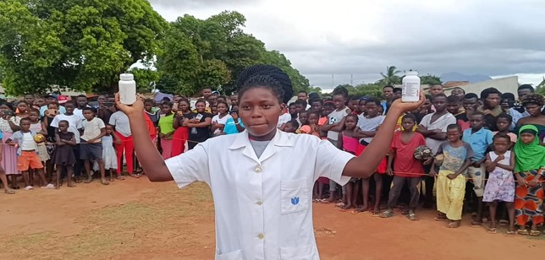
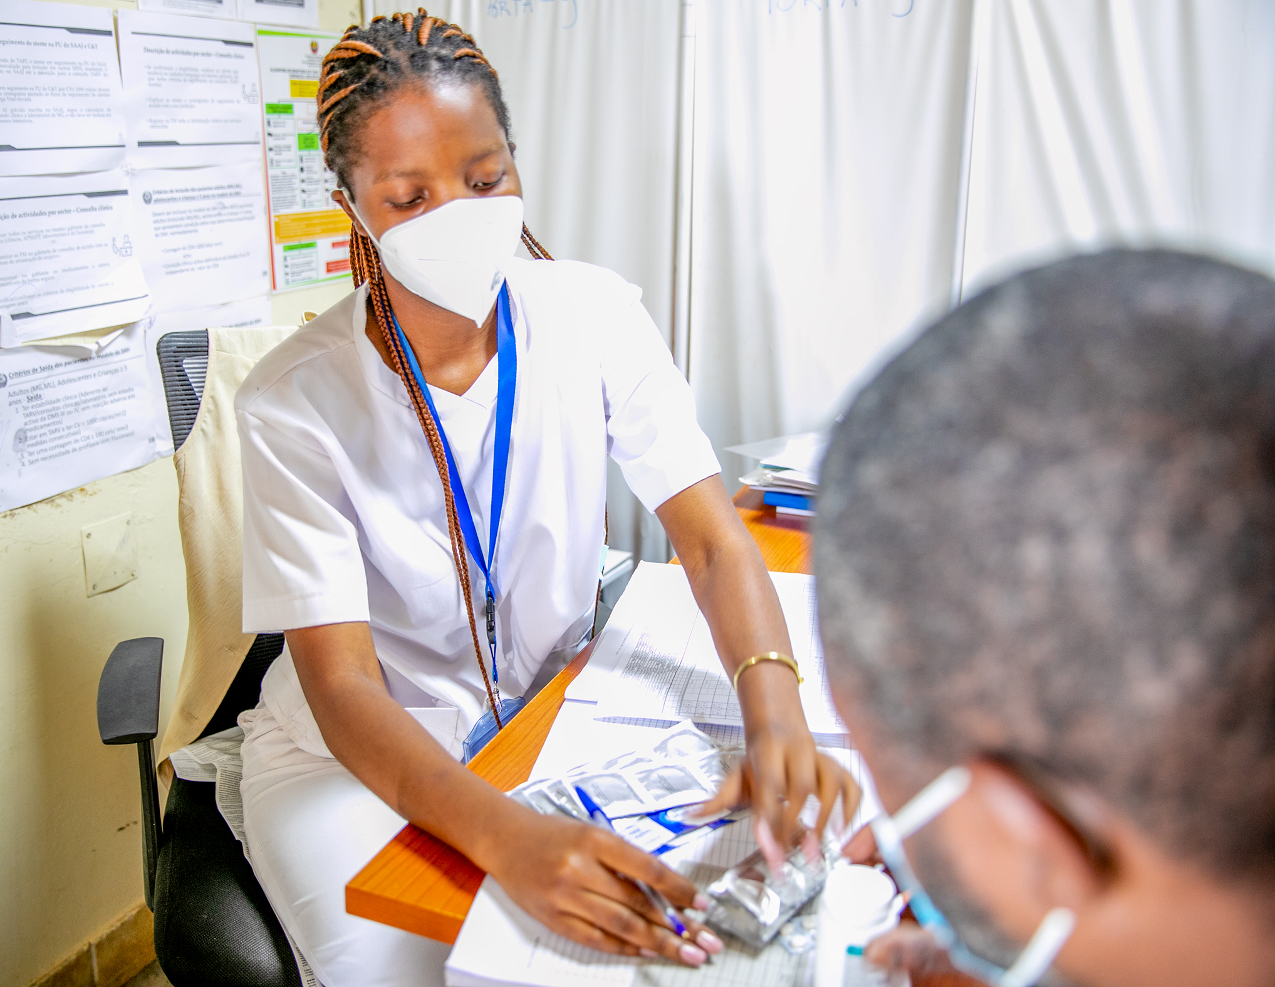

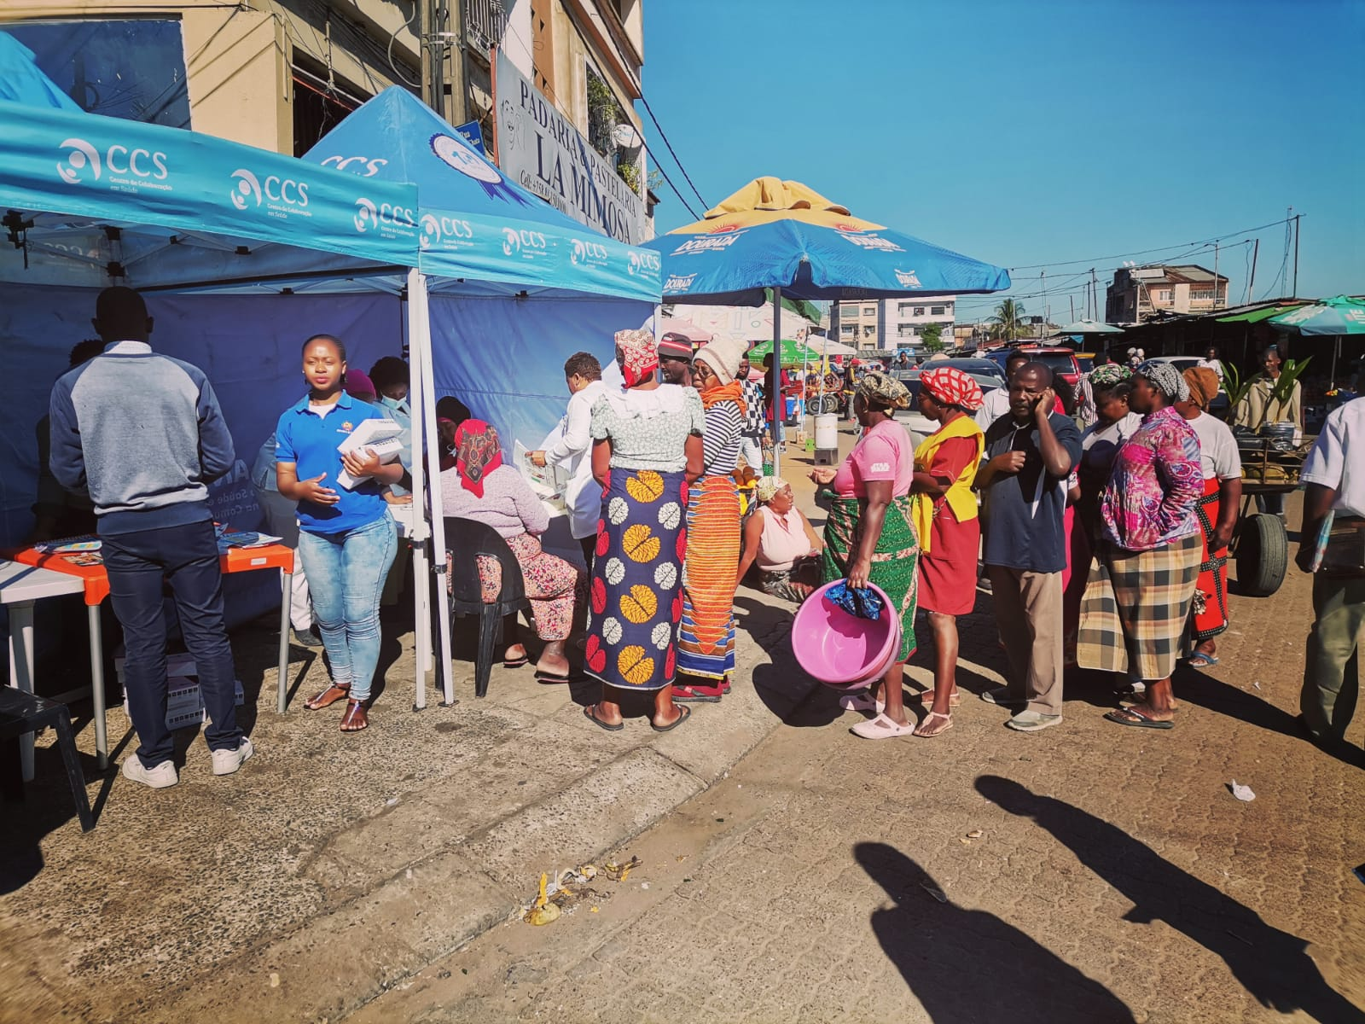


MUITO OBRIGADO!
CCS – 15 anos Promovendo a Saúde e o Desenvolvimento na Comunidade
www.ccsaude.org.mz

Slide 22
“Sozinhos podemos fazer tão pouco; juntos podemos fazer muito.” — Helen Keller
CCS – 15 anos Promovendo a Saúde e o Desenvolvimento na Comunidade

